Slide 1
DeepASL: Enabling Ubiquitous and Non-Intrusive Word and Sentence-Level
Sign Language Translation
Biyi Fang, Jillian Co, Mi Zhang
Michigan State University
ACM Sensys, 2017

Slide 2
Contents
Motivation
DeepASL
Background
Challenges
System Details
Evaluation
Conclusion

Slide 3
Motivation
undeniable communication barrier between deaf people and hearing majority
  Very few people with normal hearing understand sign language
  sigh language interpreter, writing on paper, typing on a mobile phone
  key limitations in terms of cost, availability, or convenience
existing sign language translation systems
  intrusive or constrained by resolution or ambient lighting conditions
  only single-sign ASL translation rather than sentence-level translation
    requiring users to pause between adjacent signs

Slide 4
DeepASL
DeepASL – American Sign Language(ASL) translation technology
  deep learning-based
  non-intrusive
  both word and sentence levels
as an always-available virtual sign language interpreter
  DeepASL can be embedded inside a wearable device, a mobile phone, a tablet, a laptop, a desktop computer, or a cloud server to enable ubiquitous sign language translation

Slide 5
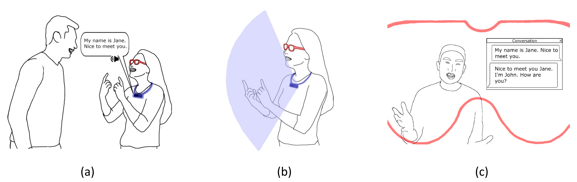
DeepASL – Envisioned Scenario
Figure 1: Illustration of an envisioned scenario of real-time two-way communication enabled by DeepASL
DeepASL translated the signs performed by the deaf person into spoken English and broadcasts the translated ASL sentence via a speaker
DeepASL captures the signs in a non-intrusive manner
DeepASL leverage the speech recognition technology to translate spoken English into texts, and projects the texts through a pair of augmented reality(AR) glasses
Notes:
DeepASL이 이용될 수 있는 시나리오. 수화를 쓰는 사람과 말을 하는 사람. 말을 하는 사람이 수화를 몰라도 face-to-face로 대화가 가능해진다.
그림 (b)와 같이 wearable device 의 형태로도 구현될 수가 있고,
손이나 팔에 따로 센서를 부착하지 않고, 간단하게 목에 걸고 있기만 하면 되기 때문에 intrusive 하지 않다.
speech recognition technology는 여기에 자세히 언급이 되어 있지 않음

Slide 6
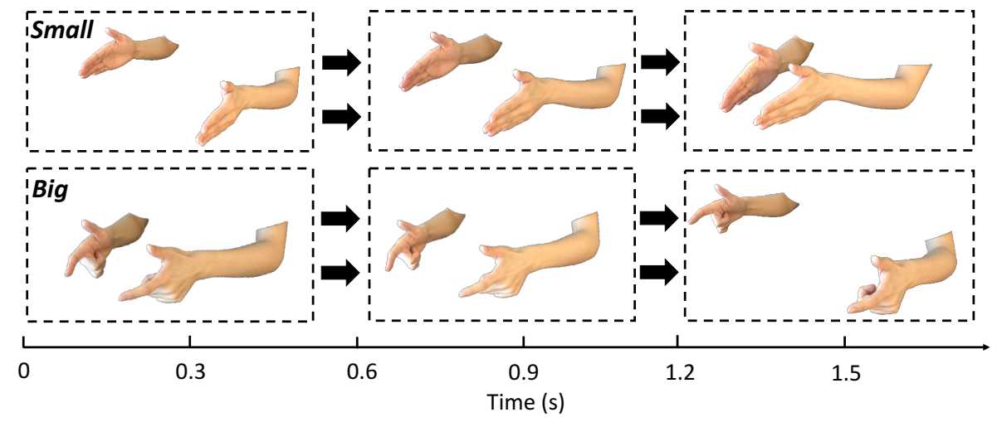
Background
Characteristics of ASL – three key sources of information
  hand shape
  hand movement
  relative location of two hands
Figure 2: Illustration on how hand shape, hand movement, and relative location of two hands altogether encodes the meaning of two ASL signs: “small” and “big”.

Slide 7
Design Choice - Leap Motion
sensing modality to capture ASL signs
Leap Motion is able to precisely capture the three key characteristics of ASL signs
  under real-world scenarios in a non-intrusive manner
infrared light
  to capture the signs in a contactless manner
  to see the signs in poor lighting conditions
  to extract skeleton joints of the fingers, palms and forearms from the raw infrared images
  to preserves the privacy of the user and bystanders
Notes:
DeepASL 에서 손의 움직임부터 face-to-face communication 까지 모두 구현한 것이 아니다.
엄밀히 말하면, DeepASL은 추출된 joints data를 가공하여 문장으로 만드는 부분까지가 DeepASL에서 design 한 내용이다.
그러면, raw data는 추출하는 부분은 다른 모듈이 해 주어야 하는데,
그 모듈이 Leap Motion이라는 sensing 기술이다.
Leap Motion을 채택한 이유는
빛이나 실내 실외 서 있거나 걷거나 이러한 real-world scenario 에서도, 손이나 팔꿈치에 센서를 여러 개 부착하지 않아도
앞에서 언급한 3가지 key characteristic을 정확하게 캡쳐할 수 있기 때문

Slide 8
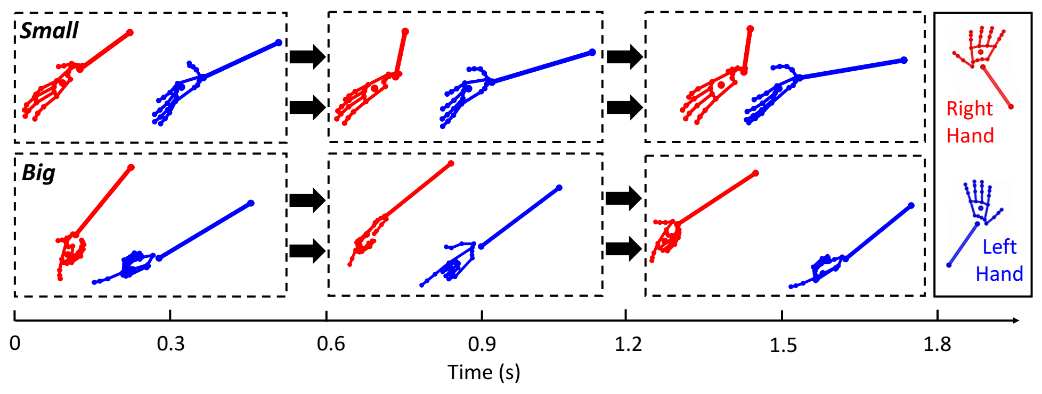
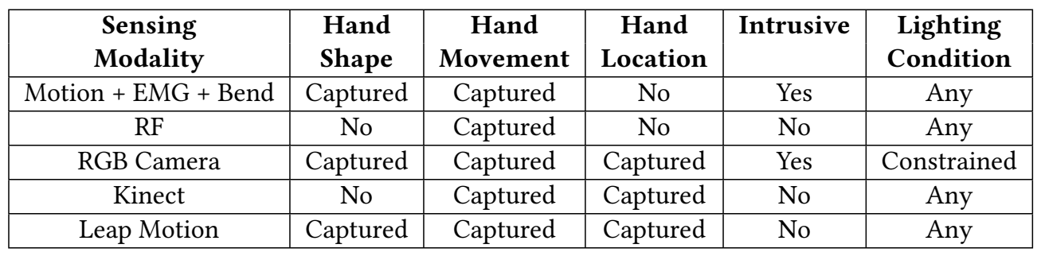
Design Choice - Leap Motion
Figure 3: The skeleton joints of two ASL signs: “small” and “big”.
Table 1: Comparison of sensing modalities for ASL translation.
Notes:
키넥트(Kinect)는 콘트롤러 없이 이용자의 신체를 이용하여 게임과 엔터테인먼트를 경험할 수 있는 엑스박스 360과 연결해서 사용하는 주변기기이다. 키넥트는 센서를 통해 사용자의 동작을 인식하고,^{[1]} 마이크 모듈로 음성을 인식한다. 키넥트 센서는 저가의 깊이 카메라로써, 실시간으로 깊이 정보뿐만 아니라 RGB영상과 관절 추적 정보를 제공한다. 키넥트 센서로부터 제공되는 데이터의 사용은 제스처 인식을 위해 필요한 사람/신체부위 검출 및 포즈 추정의 수고를 덜어주고, 게임이나 인간-컴퓨터 상호작용 응용 개발을 쉽게 만들고 있다.^{[9]}

Slide 9
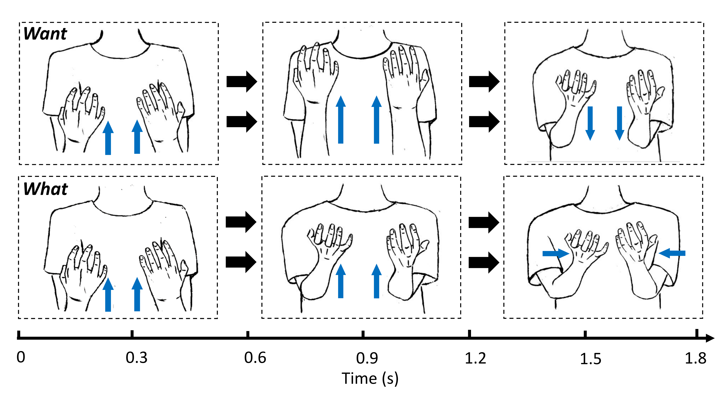
Challenges
ASL Characteristics Extraction
ASL Characteristics Organization
ASL Sentence Translation
Similarity between Different Signs

Slide 10
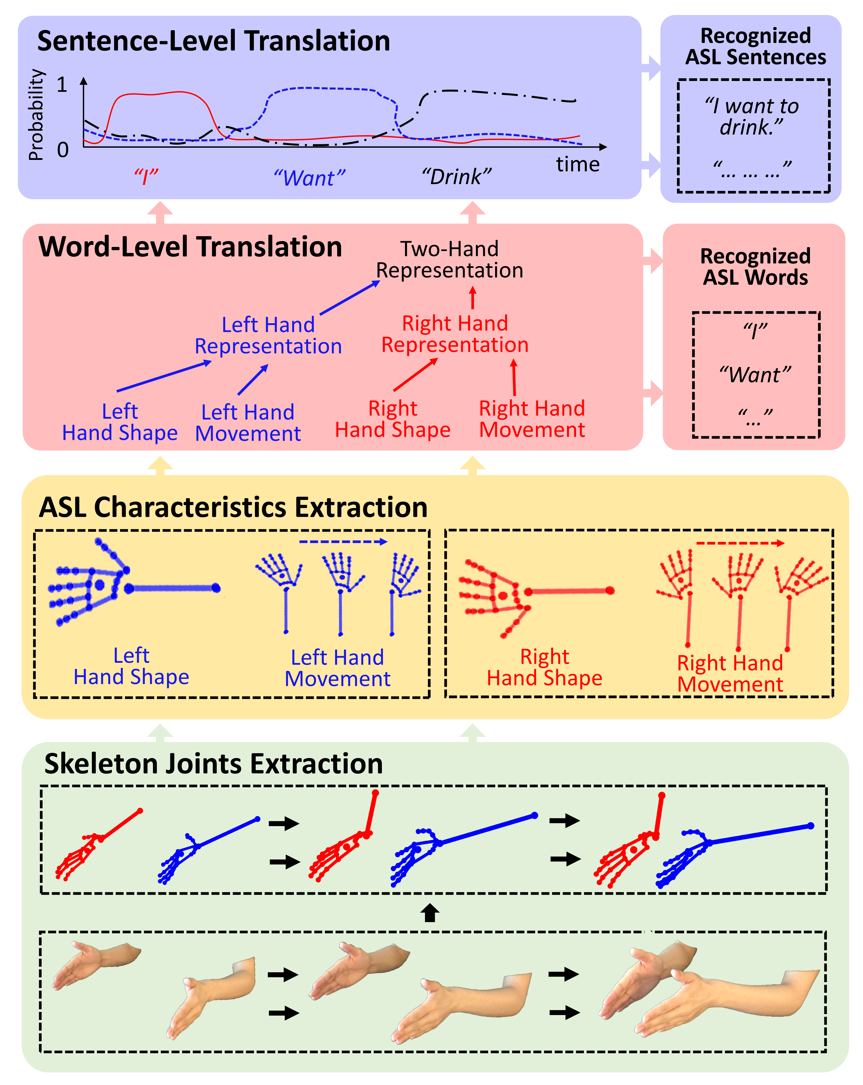
Multi-layer System architecture
4. translating the whole sentence end-to-end
  without requiring users to pause between adjacent signs
3. a hierarchical bidirectional RNN(HB-RNN)
  spatial structure – hand shape
  temporal dynamics – hand movement
2. three characteristics extracted from each frame of the sequence
  resulting in a number of spatio-temporal trajectories of ASL characteristics
1. a temporal sequence of 3D coordinates
  by the Leap Motion during signing
Notes:
multi-layer system architecture 로 되어 있다.
수화를 하는 동안 Leap Motion을 통해 손가락, 손바닥, 팔뚝(손목부터 팔꿈치까지의) 의 3D 좌표가 시간 순서로 추출된다.
세 가지 특징 – 손의 모양, 손의 움직임, 두 손의 상대 위치라는 세가지 key characteristic 이 각각의 frame에서 추출되고, 시공간상의 궤적으로 도출한다.
세 번째는 word level translation
hierarchical bidirectional deep recurrent neural network(HB-RNN)을 사용하여 layer 2 에서 생성한 궤적을 가지고 손의 모양과 움직임을 모델링

Slide 11


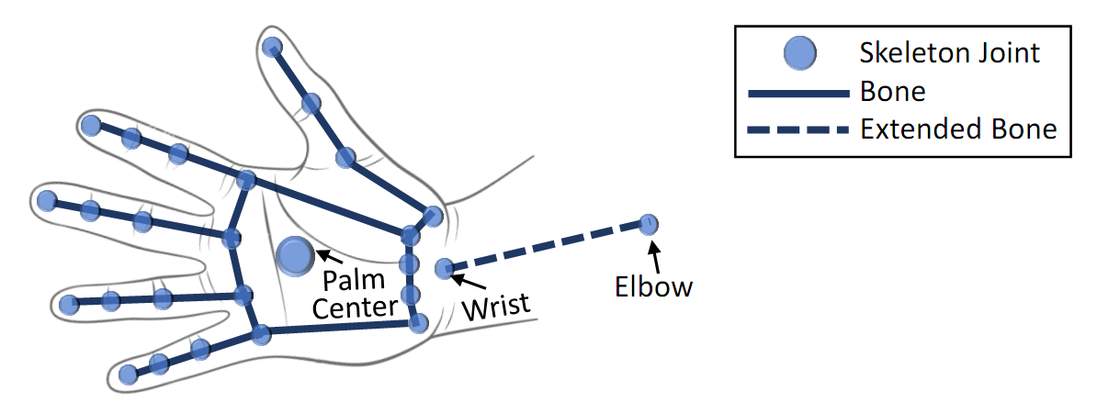
System Details 1. ASL Characteristics Extraction
ASL Characteristics Extraction
  the the t-th frame of the temporal sequence of the 3D coordinates of the skeleton joints
  j is the skeleton joint index
Figure 6: The skeleton joints tracked by the Leap Motion sensor.
Notes:
Leap Motion에서 그림에서 보이는 골관절 data를 가져온다.
시간 순으로 끊어서 사진 찍듯이 찰칵찰칵 좌표를 저장한다.
시간 순으로 되어 있는 골관절의 3D 좌표들의 t번째 프레임을 J_{i,j,t} 로 나타낸다고 되어 있는데
시간순으로 되어 있는 frame들 중에서 t 번째 frame의 특정 joint 좌표라고 보시면 된다.

Slide 12
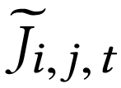
System Details 1. ASL Characteristics Extraction
ASL Characteristics Extraction
  The Skeleton joints data provided by the Leap Motion sensor is noisy in its raw form
Savitzky-Golay filter
  to improve the signal to noise ratio of the raw skeleton joints data
  effective in smoothing skeleton joints data
  The Savitzky-Golay filter is designed as
  denotes the smoothed 3D coordinates of the skeleton joints in the t-th frame
Notes:
noise를 줄이기 위해 SG 필터를 사용하고, 이 필터는 스무딩을 하여 signal to noise ratio 를 개선하는 역할을 한다 -> 즉 noise를 줄이는 작업
다음과 같이 디자인되었다
t-2, 부터 t+2까지 5가지 시간대에 17배, 12배, -3배의 가중치를 주고 평균을 낸 값이다.
이렇게 가중평균 값을 스무딩한 J 로, 스무딩한 3D 좌표로 나타낸다.
필터를 적용한 결과를 raw data 대신 사용한다.

Slide 13
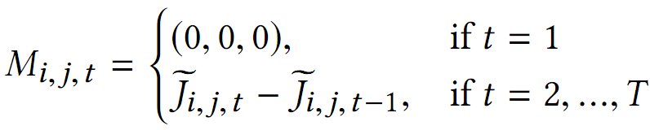
System Details 1. ASL Characteristics Extraction
ASL Characteristics Extraction
  absolute spatial location -> relative coordinates to the right hand(palm center)
  hand shape information
  hand movement information
    spatial displacement of each skeleton joint between two consecutive frames
  4 trajectories - right hand shape, right hand movement, left hand shape(also relative location), left hand movement
    S_{right} , M_{right} , S_{left} , M_{left}
Notes:
오른손바닥 중심을 기준으로 상대좌표로 나타내면 hand shape와 두 손의 relative location을 잘 나타낼 수 있게 된다.
movement는 상대 좌표로 하지 않는다.
당연한 얘기인 것이, 상대좌표를 쓰면 오른손의 중심은 항상 (0,0,0)이므로 오른손의 움직임을 알 수가 없게 된다.

Slide 14
Multi-layer System architecture
translating the whole sentence end-to-end
  without requiring users to pause between adjacent signs
a hierarchical bidirectional RNN(HB-RNN)
  spatial structure – hand shape
  temporal dynamics – hand movement
three characteristics extracted from each frame of the sequence
  resulting in a number of spatio-temporal trajectories of ASL characteristics
a temporal sequence of 3D coordinates
  by the Leap Motion during signing

Slide 15
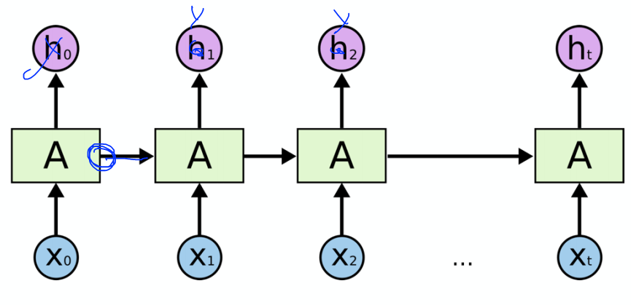
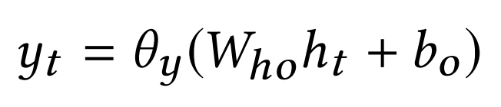
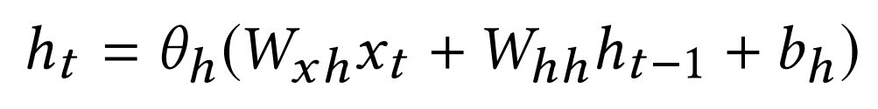
System Details 2. Word-Level ASL Translation
(Unidirectional) RNN
  powerful model for sequential data modeling
  speech recognition, natural language processing, language translation
  Unidirectional RNN can only access the past information at each time point
  But, different signs share very similar characteristics at the beginning of the signs
output layer
hidden layer
W : weight matrices
b : bias value
θ : activation function
input layer
Notes:
이렇게 sequantial data 를 RNN에 응용하는 쉬운 예로는
검색어 자동 완성 기능을 들 수 있다. 몇 글자만 입력해도 가장 높은 확률을 가진 완성된 검색어와 그 다음 그 다음, 이렇게 추천해 준다.
검색어 자동 완성 기능을 위해 RNN을 학습시켰다면, input으로 hel을 주면, output 으로 ell를 각각 내서 높은 확률로 hello를 추천할 것이다
아래 그림이 RNN에 해당하는 그림이다. A가 hidden layer 이고 y가 output 이다.
hidden layer에서는 과거에서 넘어온 상태에 새로운 input을 추가적으로 반영하여 현재 상태를 만들고 다음 상태로 전해줌으로, 과거를 반영하는 역할을 한다.
activation function 은 여러가지가 있는데, 일례로는 logistic function 이 있다. logistic 은 true false를 나타낸다.
-> activation function 이 logistic이면, 계산된 결과를 반영한 반영하지않는다를 결정하게 된다.
그런데 이러한 단방향 RNN의 경우, 그림과 식에서 확인할 수 있듯이, 과거의 정보만을 반영할 수 있다.
그러나 수화는 want와 what처럼 앞부분이 비슷한 경우가 많다.
그런데 ASL처럼 앞부분이 비슷한 경우, 검색어 자동 완성의 예로 보면, 마치 h만 입력했을 때 hello를 추천해야 하나 hi를 추천해야 하나 혼란에 빠지는 상황이 발생할 수 있고, 이는 곧 특정 수화가 무슨 단어인지를 잘못 예측하는 에러가 될 것이다.

Slide 16
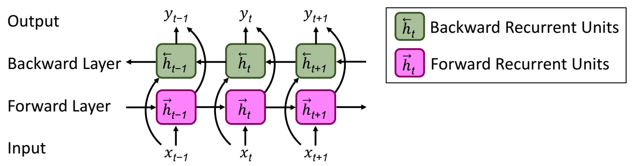
System Details 2. Word-Level ASL Translation
Bidirectional RNN
  two separate recurrent hidden layers (backward layer, forward layer)
  can utilize both the past and future information at each time point to infer the sign being performed
With LSTM(Long Short-Term Memory)
  for solving vanishing and exploding gradients problem
Figure 7: The network architecture of bidirectional RNN (B-RNN).
Notes:
그래서 DeepASL 에서는 앞에서 보여드린 단방향 RNN이 아닌 양방향 으로 학습하는 RNN이 필요하다.
앞의 그림을 보면 단방향 RNN은 과거의 정보만을 반영할 수 있다.
LSTM은 h_{t-1}과 x_{t}를 언제 반영하고 반영하지 않을 것인지 까지도 학습할 수 있는 메커니즘이라고 한다.
과거의 기억을 언제 한 번 확 잊고 새로 시작할 것인지, input을 반영할 것인지.

Slide 17
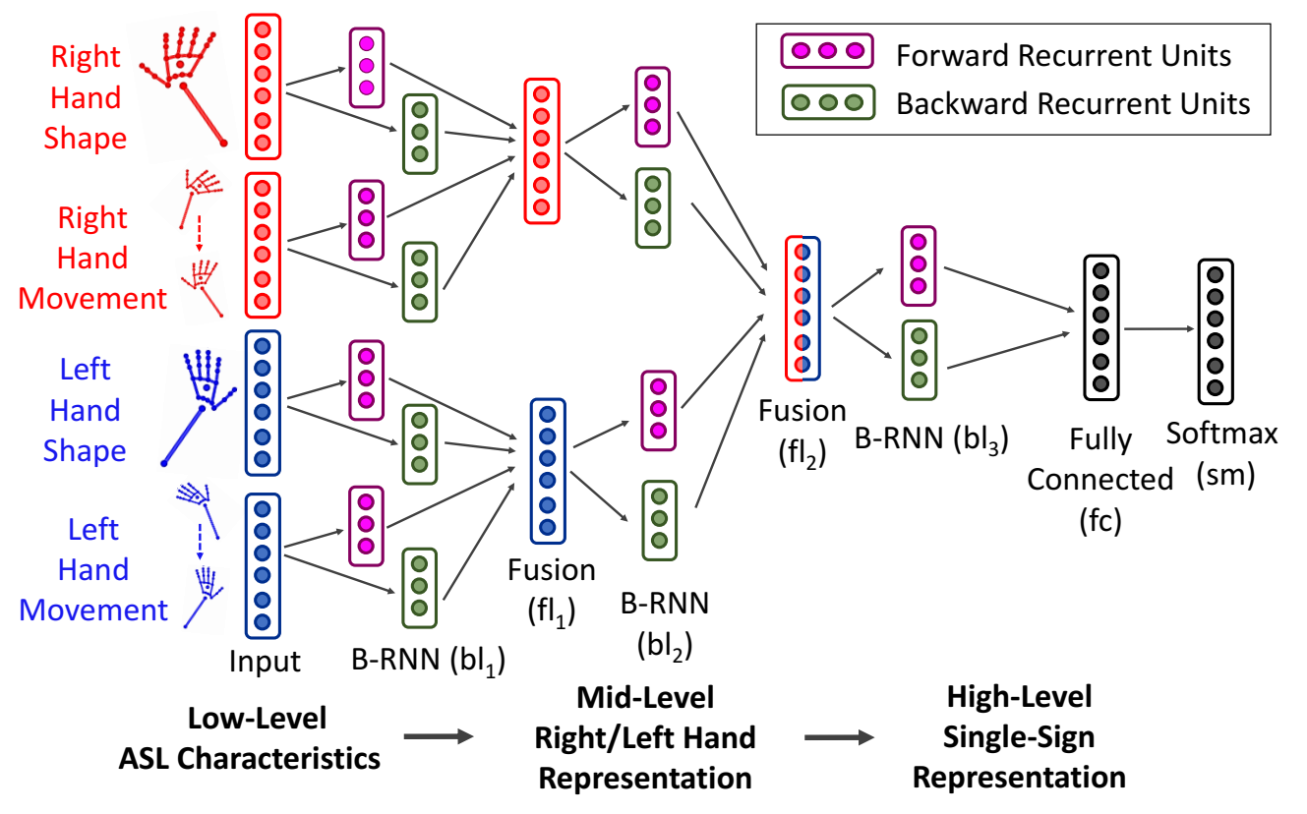
System Details 2. Word-Level ASL Translation
Hierarchical Bidirectional RNN for Single-Sign Modeling
Figure 8: The architecture of the hierarchical bidirectional deep recurrent neural network (HB-RNN) for word-level ASL translation.
Notes:
bidirectional RNN을 여러 계층 연결시킨 모양
앞에서 2번째 레이어에서 도출한 4가지 trajectory – 오른손 shape, movement 왼손 shape, movement 를 input으로 하고
3개의 B-RNN과 2개의 fusion layer와 하나의 fully connected layer와 마지막으로 softmax layer가 있다.

Slide 18

System Details 2. Word-Level ASL Translation
Hierarchical Bidirectional RNN for Single-Sign Modeling
  input - 4 trajectories
    S_{right} , M_{right} , S_{left} , M_{left}
  4 separate B-RNN (bl₁) for one hand
    transform into new representation in both forward layer and backward layer
  2 fusion layer (fl₁)
    concatenate one hand representation, i = {right, left}
  2 separate B-RNN (bl₂) for one hand
    transform into new representation in both forward layer and backward layer
Notes:
S와 M 을 input으로 한 forward hidden layer backward hidden layer의 output
연결하여 새로운 representation 을 만들고, 이것이 한 손에 대한 representation이 된다.
한 손에 대한 representation을 input으로 한 forward hidden layer backward hidden layer의 output

Slide 19



System Details 2. Word-Level ASL Translation
Hierarchical Bidirectional RNN for Single-Sign Modeling
  one fusion layer(fl₂)
    concatenate two hand representation
  1 B-RNN (bl₃)
    ,
  Fully Connected(fc) & Softmax(sm)
    The output of fc is summed up across all the frames in the temporal sequence
    and then normalized by the Softmax function

Slide 20
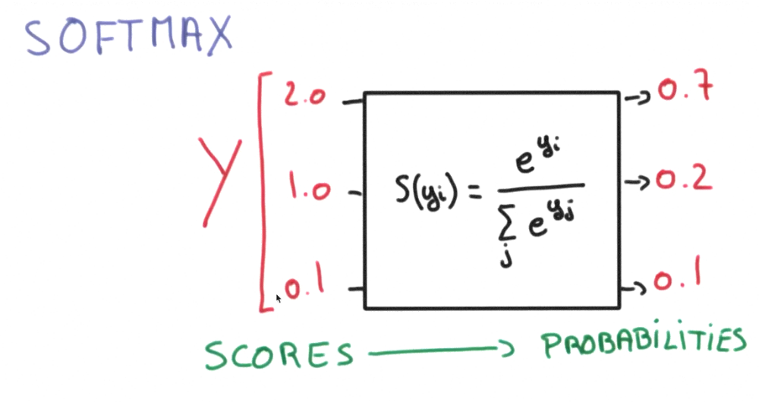
System Details 2. Word-Level ASL Translation
Notes:
이 output 이 정답일 확률이 몇이고
이 output 이 정답일 확률이 몇이다
그 확률을 다 합치면 1이 되도록 normalize 하는 것이 softmax function 이다.
-> 이렇게 해서..이 사인이 what일 확률이 몇이고 want일 확률이 몇이다. 이렇게 결과가 나오는 것이다.

Slide 21
System Details 2. Word-Level ASL Translation
Comparative Models
  HB-RNN-M
    hand movement information only
  HB-RNN-S
    hand shape information only
  SB-RNN (simple bidirectional RNN model)
    without hierarchical structure
  H-RNN(hierarchical unidirectional RNN model)
    with forward recurrent layer only

Slide 22
Multi-layer System architecture
translating the whole sentence end-to-end
  without requiring users to pause between adjacent signs
a hierarchical bidirectional RNN(HB-RNN)
  spatial structure – hand shape
  temporal dynamics – hand movement
three characteristics extracted from each frame of the sequence
  resulting in a number of spatio-temporal trajectories of ASL characteristics
a temporal sequence of 3D coordinates
  by the Leap Motion during signing

Slide 23
System Details 3. Sentence-Level ASL Translation
HB-RNN still requires pre-segmenting and post-processing
  requires users to pause between adjacent signings -> impractical
Connectionist Temporal Classification(CTC)
  key technique of the modern automatic speech recognition systems such as Apple Siri and Amazon Alexa
  It eliminates the necessity of pre-segmentation and post-processing (and pause)
CTC-based probabilistic approach built on top of the HB-RNN model

Slide 24

System Details 3. Sentence-Level ASL Translation
Modifications on HB-RNN
  add a blank symbol {blank} into the ASL ward vocabulary:
  a new softmax layer which computes the probabilities of a sequence of multiple signs
    the softmax layer in HB-RNN computes the probability of a single sign
    Based on the modified softmax layer, the probabilities of the possible sentences can be computed
  compute the probability of a target label sequence by marginalizing equivalent sequence
    ‘SSL’, ‘SLL’, ‘S_L’, ‘SL_’ are equivalent to “SL”
  delete adjacent duplicate labels and remove all the blank symbols
    {-D-OOGG}, {-DD-OGG-} -> {DOG}

Slide 25
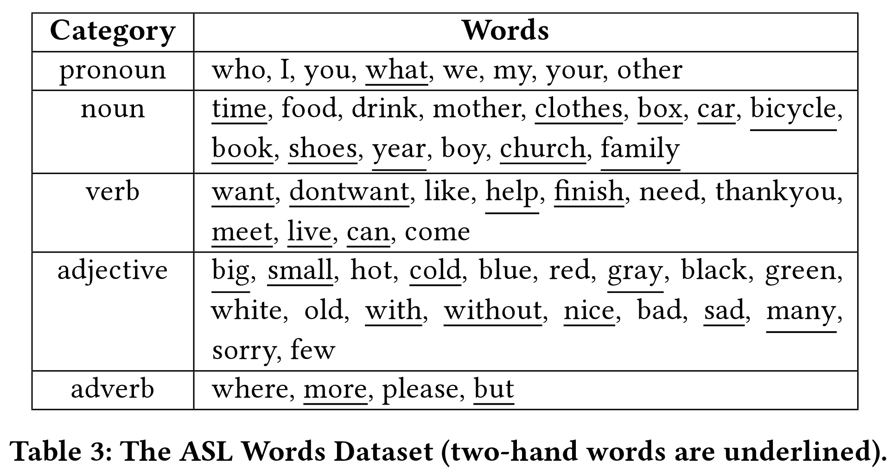
Evaluation
Dataset Design - ASL Words Dataset, ASL Sentences Dataset, In-the-Field Dataset
Notes:
top 200에 속하는 most commonly used words 중에
5개 품사 – 대명사 명사 동사 형용사 부사 에 속하는 전체 56개 단어를 선별
이 중 밑줄친 29개 단어는 두 손으로 표현하는 단어

Slide 26
Evaluation
Dataset Design - ASL Words Dataset, ASL Sentences Dataset, In-the-Field Dataset
  simple sentence template: subject⁽⁴⁾ + predicate⁽⁴⁾ + attributive⁽⁴⁾ + object⁽⁴⁾
    {I, you, mother, who}
    {dontwant, like, want, need}
    {big, small, cold, more}
    {time, food, drink, clothes}
  100 meaningful sentences

Slide 27
Evaluation
Dataset Design - ASL Words Dataset, ASL Sentences Dataset, In-the-Field Dataset
  three common real-world factor
    lighting conditions
    body postures – stands or walks
    interference sources – people and device

Slide 28
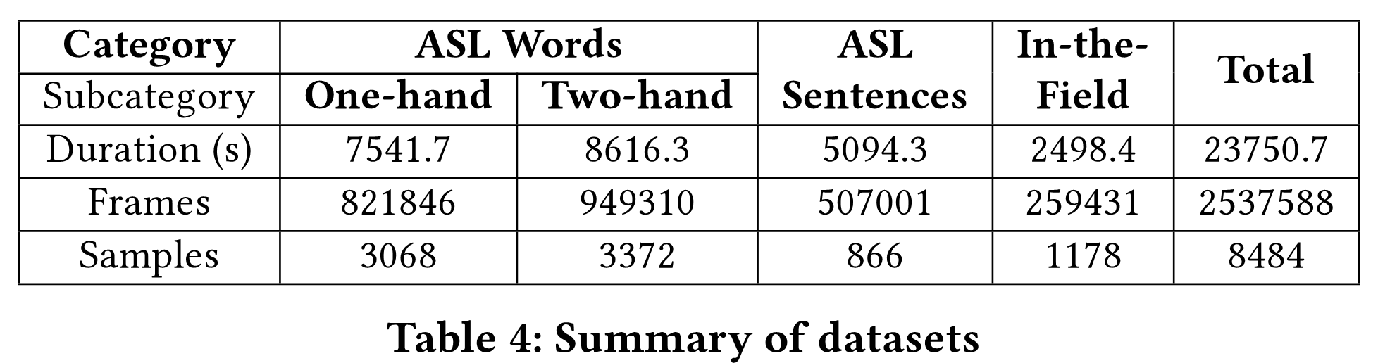
Evaluation
Summary of Datasets
  27 words * 10(±3) samples * 11 participants
  29 words * 10(±3) samples * 11 participants
  80(±3) sentences * 11 participants
  25 words * 3(±1) samples * 3 participants * 6 scenario

Slide 29
Evaluation
Evaluation Metrics
  Word-Level Translation Performance
    word translation accuracy
    confusion matrix
    Top-K accuracy
  Sentence-Level Translation Performance
    Word Error Rate(WER)
      the minimum number of word insertions, substitutions, and deletions from the ground truth / the number of words in the ground truth

Slide 30
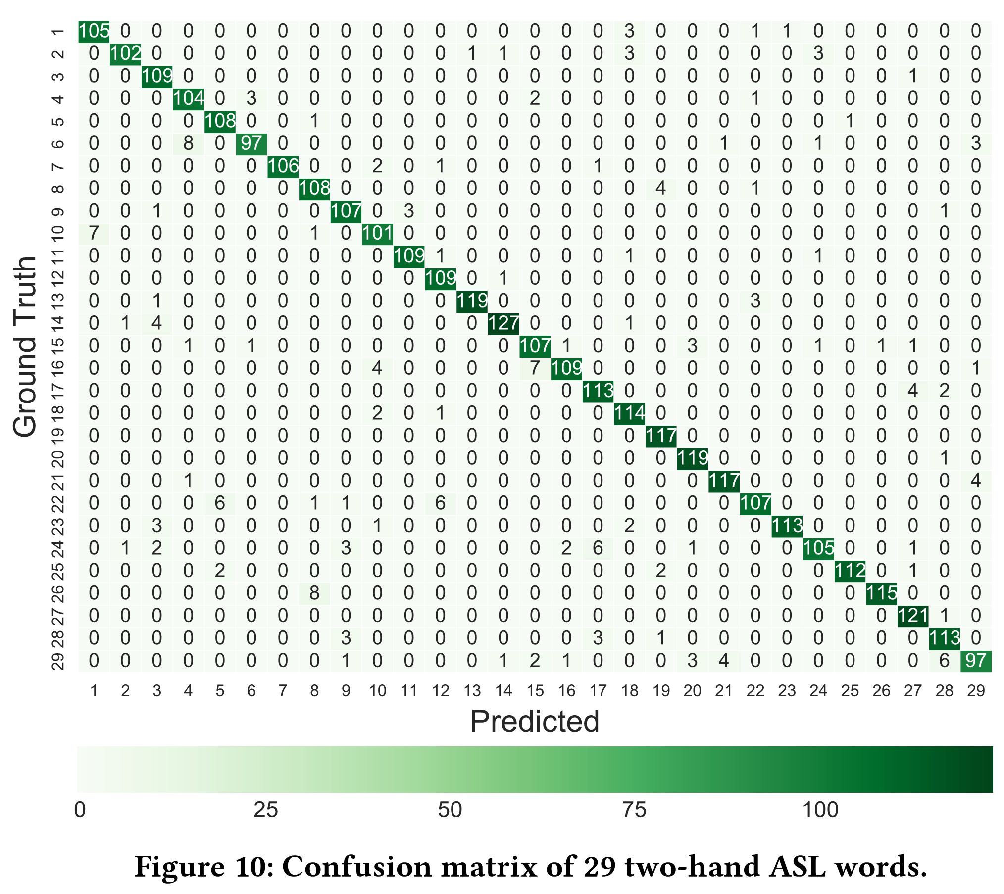
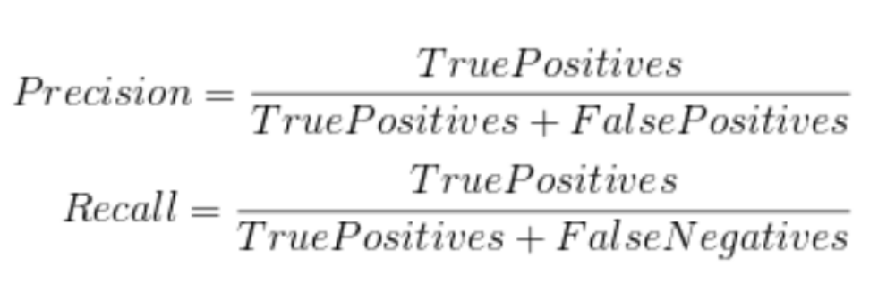
Evaluation
세로: false positive
가로: false negative
the lowest precision
  word#15 : 90.7% precision
the lowest recall
  word#29: 84.3% recall

Slide 31
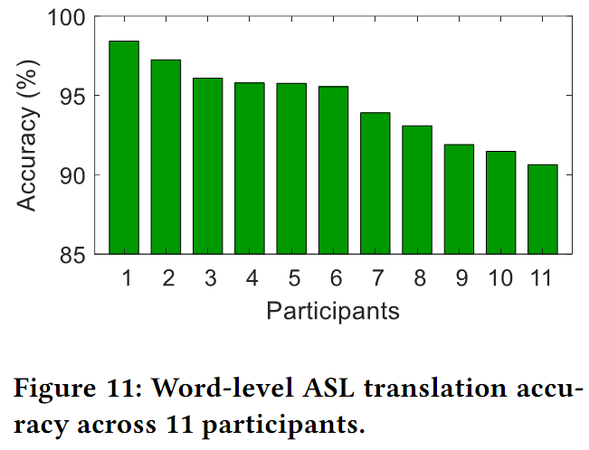
Evaluation
the highest(98.4%), the lowest(90.6%)
  HB-RNN model is capable of capturing the key characteristics of ASL words
the standard deviation is as low as 2.4%
  generalization capability across different users

Slide 32
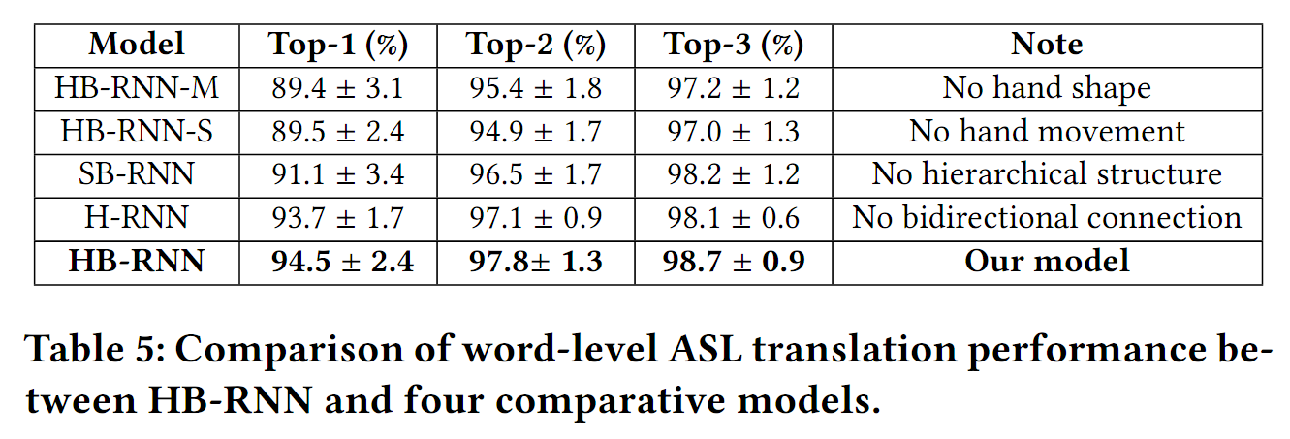
Evaluation
The Necessity of Model Components
  5.1%, 5.0%, 3.4%, 0.8% increase in average Top-1 accuracy
Notes:
Top-K
예를 들어, 검색하여 찾으려고 한 페이지가 맨 위에 있을 확률, 맨 위에서 두 번째 내에 있을 확률, 세 번째 내에 있을 확률

Slide 33
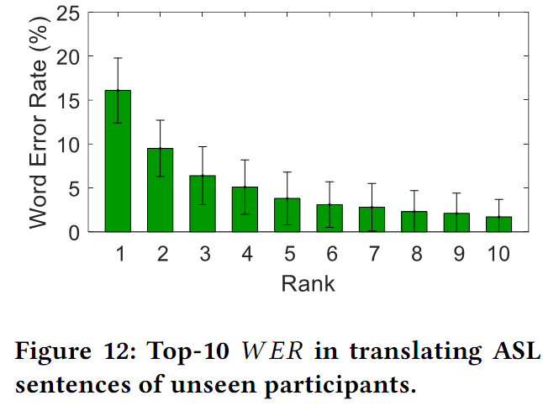
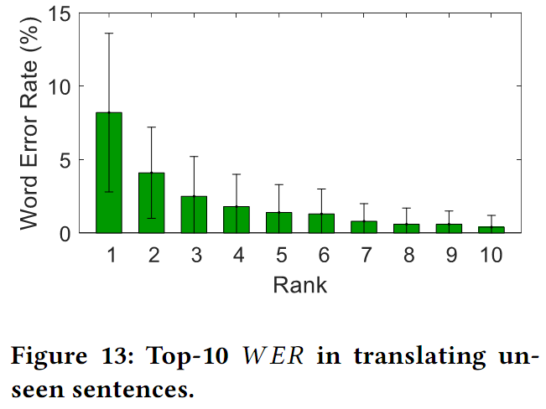
Evaluation
Sentence-Level Translation Performance
  unseen participants
    Top-1 WER is 16.1 ± 3.7% -> 0.64 words need to correct
  unseen sentences
    Top-1 WER is 8.2 ±5.4% -> 0.33 words need to correct
Notes:
에러율이 가장 높은 경우도 4단어짜리 문장에서 평균 0.64 단어만 수정이 필요하다는 뜻으로 해석할 수 있고, 아주 좋은 결과라고 말하고 있다.
똑같이 4단어짜리 문장에서 평균 0.33 단어만 수정이 필요하다
에러율이 낮을 뿐더러, 충분히 generalize 할 수 있다는 가능성을 보여준다.

Slide 34
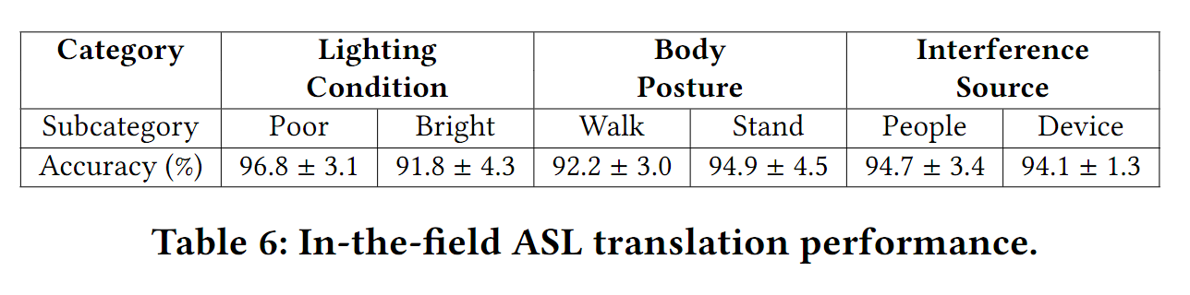
Evaluation
Robustness of ASL Translation in the Field
  comparable accuracy in the real-world condition

Slide 35
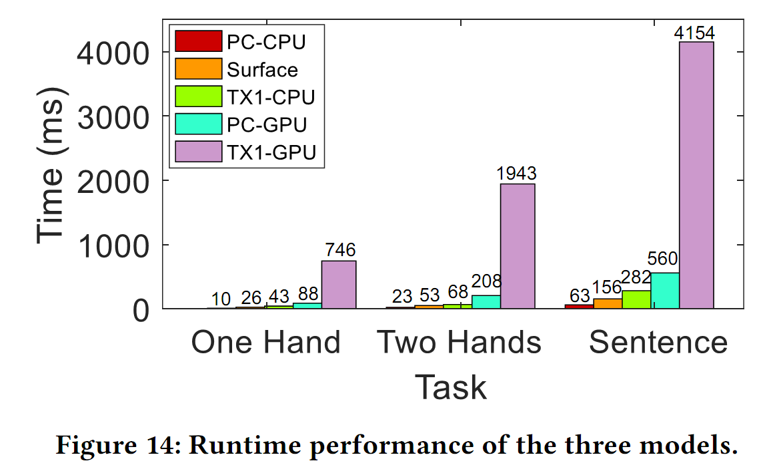
Evaluation
Runtime Performance
  During inference, only one sample is passing through the network
  Time dependency nature eliminate the possibility of parallelism
  During inference CPUs are better choice than GPU

Slide 36
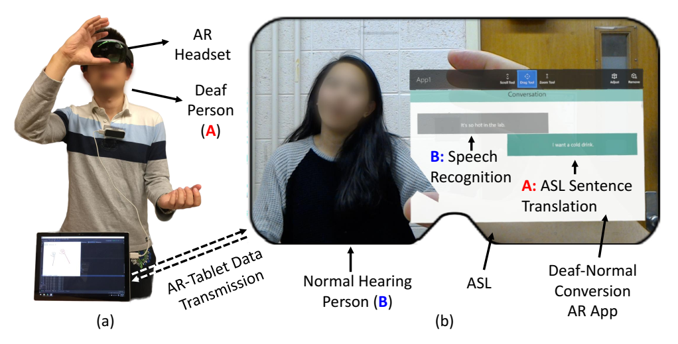
Applications
Application#1: Personal Interpreter
Figure 16: The Personal Interpreter application:
a deaf person performing ASL while wearing a Microsoft Hololens AR headset;
a screenshot from AR perspective.

Slide 37
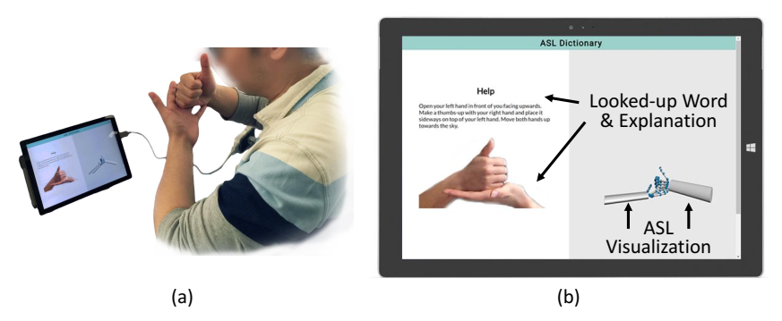
Applications
Application#2: ASL Dictionary
Figure 17: The ASL Dictionary application:
a deaf person looking up an ASL word “help”;
a screenshot of the tablet application.
Notes:
두 번째 예는 수화를 하는 아이들이나 어른들이 motion은 기억하는데 뜻이 생각나지 않는 시나리오를 가정하고 만든 애플리케이션이다.
비유하자면, 영한사전이라고 볼 수 있다.
스펠링을 알고 있는데, 뜻이 생각나지 않는 경우에 쓸 수 있다.

Slide 38
Conclusion
Main Contribution
  The innovative solution provided by DeepASL represents a significant contribution to the advancement of sign language translation technology
  Moreover, the development of DeepASL enables a wide range of applications
    two prototype applications on top of DeepASL to demonstrate its practical value
  the approach is generic at modeling signs expressed by hands
    It can be leveraged for developing sign language translation technologies for any of the 300 sign languages in use around the world

Slide 39
Critique
Pros
  generic – American Sign Language 외에도 적용 가능
Cons
  너무 한정된 dataset 만으로 실험
    sample을 많이 수집하기는 했으나, 해당하는 ASL 단어 domain 자체가 너무 작음

